Slide 1
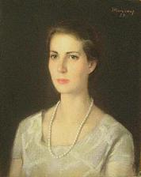
Blanca de los Rios
Sevilla, 1862
``Carolina del Boss´´

Slide 2
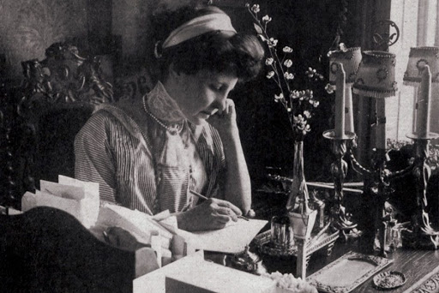
BIOGRAFIA
Carmen de los Ríos fue:
Poetisa
Escritora
Conferenciante
Periodística
Crítica
Y excelente dibujante
Hija de un escritor, su afición por la escritura comienza desde muy joven, trasladándose a vivir a Madrid

Slide 3
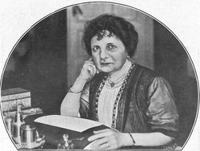
VIDA Profesional
Como poetisa escribe:
´´Visones de arte ´´y ´´Sangre de
Española
´´arte´´;´´esperanzas y
recuerdos´´y ´´De
Andalucia´´.
Como novelista escribe:
Margarita,novela de
costumbre inglesa, en gran
parte femenina, ´´La niña de
Sanbria´´ ,entre otras.
Como periodista, fue directora de la revista:´´Raza Epañola´´, y colaboro en: ´´El Correo de la Moda´´;´´Revista Contemporanea,´´Blanco y Negro´´;´´La ilustracion Española y Americana´´, de Mdrid;´´Ateneo´´, de Malaga.
Como critica, realiza estudios literarios titulados :´´Del Siglo de Oro´´; ´´De la Mistica y de la Novela contemporanea´´y´´El Don Juan de Tirso de Molina´´.

Slide 4
Reconocimientos
Elogiada por los principales autores de su tiempo: Valera, Pardo Bazan , Cejador

